Slide 1
Bóg, który mówi
Część 1
adhortacji apostolskiej „Verbum Domini” Benedykta XVI
ks. Piotr Ślęczka SDS
CFD Trzebinia

Slide 2
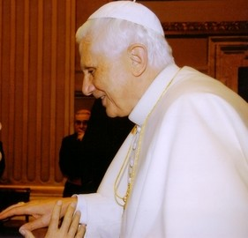
Benedykt XVI
Kościół ma za fundament Słowo Boże, rodzi się z niego i nim żyje. Wspólnota kościelna wzrasta przez słuchanie, celebrację i studium Słowa Bożego (VD 3).

Slide 3
Pragnę dać pewne podstawowe wytyczne do odkrywania na nowo w życiu Kościoła Słowa Bożego, będącego źródłem nieustannej odnowy, wyrażając życzenie, by stawało się ono
sercem wszelkiej działalności kościelnej (VD 1).

Slide 4
Od Synodu do Adhortacji
XII Zwyczajne Zgromadzenie Ogólne Synodu Biskupów
5-26 X 2008
Temat: Słowo Boże w życiu i misji Kościoła
Adhortacja apostolska „Verbum Domini” Benedykta XVI
„O Słowie Bożym w życiu i misji Kościoła”
30 IX 2010 (wspomnienie św. Hieronima)
Synod Biskupów
Adhortacja „Verbum Domini”

Slide 5
Struktura adhortacji VD
Część 1
Bóg w dialogu
Odpowiedź człowieka
Tłumaczenie Pisma świętego w Kościele
Część 2
Słowo a Kościół
Liturgia
Życie Kościoła
VERBUM DEI
VERBUM IN ECCLESIA

Slide 6
Część 3: VERBUM MUNDO
Słowo głoszone światu
Posłannictwo Kościoła – głosić Słowo nadziei
Głoszenie Słowa Bożego a
pojednanie
młodzież i nowe powołania
cierpiący i ubodzy

Slide 7
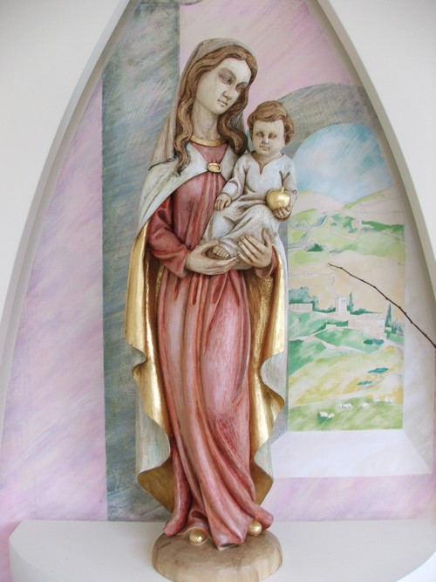
Zakończenie
Słowo i radość
Matka Słowa i Matka radości

Slide 8
Główny tekst biblijny adhortacji
Prolog Ewangelii św. Jana (1, 1-18)
„Osobiste doświadczenie, jakim było spotkanie Chrystusa i pójście za Nim, zrodziło w św. Janie głęboką pewność, że Jezus jest wcieloną mądrością Boga, jest Jego odwiecznym Słowem, które stało się śmiertelnym człowiekiem. Niech ten, który „ujrzał i uwierzył”, również nam pomoże oprzeć głowę na piersi Chrystusa” (VD 5).

Slide 9
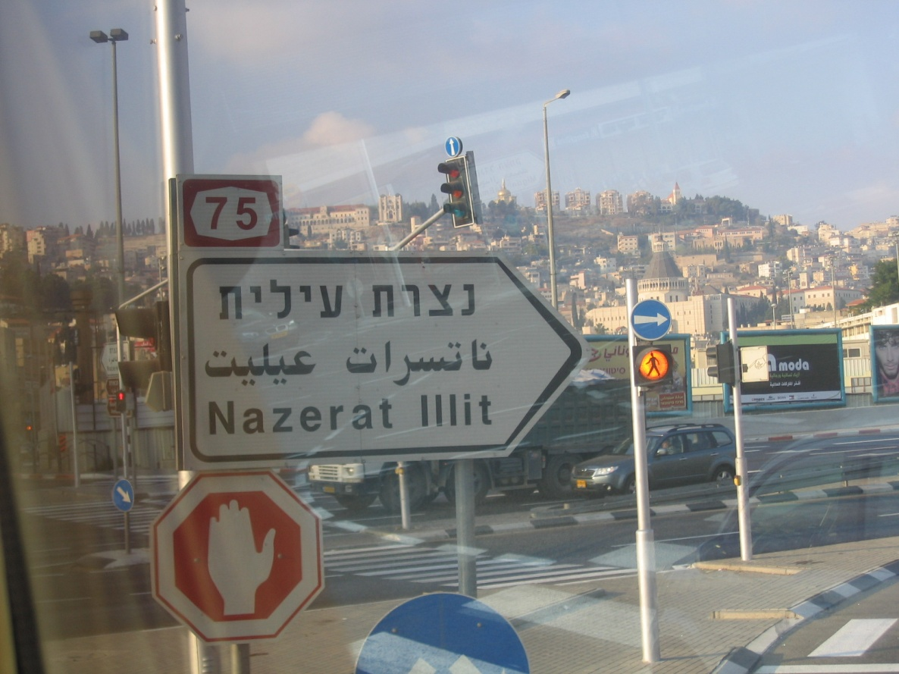
Co to znaczy, że Bóg mówi?

Slide 10
Logos-Słowo było na początku
Bóg daje się poznać w dialogu, który pragnie prowadzić z nami. Na drodze słowa zrozumiałego dla człowieka objawia siebie. Jednak Słowo już przed objawieniem się światu było u Boga: Logos był na początku.
Słowo istniało przed stworzeniem świata,
już wtedy uczestniczyło w komunii Osób połączonych miłością.
(VD 6)

Slide 11
Chrześcijański obraz Boga zakłada komunię osób, a obraz człowieka – zakłada powołanie do tworzenia komunii – z ludźmi i z Bogiem.
Możemy zrozumieć samych siebie jedynie wtedy, gdy przyjmujemy Słowo.
Tajemnica losu człowieka wyjaśnia się bowiem ostatecznie w świetle Objawienia dokonanego przez Słowo Boże.

Slide 12
Co mamy na myśli, mówiąc „słowo Boże”?
Logos – Słowo odwieczne,
Jezus Chrystus, Syn Maryi Panny,
zamysł Boga, według którego powstał świat, wpisany w księgę natury,

Slide 13
Co mamy na myśli, mówiąc „słowo Boże”?
dzieje zbawienia, np. posyłanie proroków w ST,
przepowiadanie Apostołów,
święte księgi Starego i Nowego Testamentu.

Slide 14
Chrześcijaństwo nie jest ‘religią Księgi’; jest ‘religią Słowa Bożego’, nie ‘słowa spisanego i milczącego, ale Słowa Wcielonego i żywego.
Dlatego Pismo należy głosić, słuchać go, czytać, przyjmować i przeżywać jako słowo Boże, w ślad za Tradycją apostolską, od której jest nieodłączne.
(VD 7).

Slide 15
Zwoje odnalezione w Qumran nad Morzem Martwym

Slide 16
Słowo Boże w dziele stworzenia
Nic nie jest owocem irracjonalnego przypadku, ale wszystko istnieje, bo tak chciał Bóg, bo to należy do Jego planu.
Stworzenie rodzi się z Logosu i nosi niezatarty ślad stwórczego Rozumu, który wprowadza ład i kieruje.

Slide 17
Św. Bonawentura „Każde stworzenie jest słowem Bożym, ponieważ głosi Boga”.

Slide 18
Pozycja człowieka w świecie jest szczególna: «Stworzył więc Bóg człowieka na swój obraz, na obraz Boży go stworzył: stworzył mężczyznę i niewiastę » (Rdz 1, 27).
Pozwala nam to w pełni uznać, jak cenne są dary otrzymane od Stwórcy:
wartość własnego ciała,
dar rozumu, wolności i sumienia.
Słuchanie słowa Bożego sprawia przede wszystkim, że szanujemy potrzebę życia zgodnie z tym prawem «wypisanym w sercu».

Slide 19
Słowo Boże faktycznie skłania nas do zmiany naszej koncepcji realizmu
Realistą jest ten, kto w słowie Bożym rozpoznaje fundament wszystkiego.
Potrzebujemy tego szczególnie w naszych czasach, w których uwidocznia się nietrwałość wielu rzeczy, na których się opieramy, budując życie, w których jesteśmy skłonni pokładać nadzieję (VD 10)

Slide 20
Wcielenie Słowa
W kontekście Wcielenia tradycja patrystyczna ukuła stwierdzenie:
„Słowo stało się krótkie”.
W tłumaczeniu greckim u Izajasza Ojcowie znajdowali słowa, na które powołuje się także św. Paweł: „Bóg krótkim uczynił swe słowo, skrócił je”
(Iz 10, 23; por. Rz 9, 28).

Slide 21
Słowo jest teraz nie tylko słyszalne, nie tylko posiada głos, obecnie Słowo ma widzialne oblicze Jezusa z Nazaretu (VD 12).

Slide 22
Słowo Krzyża
Spełnieniem misji Jezusa było „słowo Krzyża”:
Słowo cichnie, staje się śmiertelną ciszą, ponieważ mówiło, aż zamilkło, nie pominąwszy niczego, co miało nam przekazać.
W tej wielkiej tajemnicy Jezus objawia się jako Słowo Nowego i Wiecznego Przymierza: wolność Boża i wolność ludzka spotkały się ostatecznie w Jego ukrzyżowanym ciele,
w nierozerwalnej umowie
obowiązującej na zawsze.

Slide 23
„Nie ma słów Słowo Ojca, które uczyniło wszelkie mówiące stworzenie; są bez życia zgasłe oczy Tego, którego słowo i skinienie porusza wszystko, co ma życie”. Maksym Wyznawca przypisuje te słowa Matce Pana.

Slide 24
Słowo Zmartwychwstania
W świetlistej tajemnicy zmartwychwstania odsłania się autentyczne i ostateczne znaczenie milczenia Słowa.
Chrystus, wcielone, ukrzyżowane i zmartwychwstałe Słowo Boże, jest Panem wszystkiego. Jest On Zwycięzcą, Pantokratorem.
(VD 12).

Slide 25
Motyw solowy w symfonii zbawienia
Możemy przyrównać kosmos do “księgi”, uznając go za dzieło Autora, który wyraża siebie za pośrednictwem “symfonii” stworzenia.
W symfonii tej w pewnym momencie pojawia się motyw solowy, czyli motyw powierzony pojedynczemu instrumentowi bądź głosowi, który jest tak ważny, że nadaje sens całemu dziełu.
Tym “motywem” jest Jezus.

Slide 26
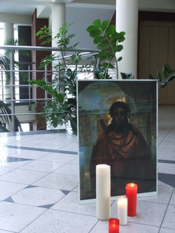

Slide 27
Syn Człowieczy łączy w sobie niebo i ziemię, stworzenie i Stwórcę, ciało i Ducha.
Jest centrum kosmosu i historii, ponieważ w Nim łączą się, zachowując jednak odrębność, Autor i Jego dzieło.
„Jeśliby ktoś jeszcze pytał Boga albo pragnął od Niego jakichś widzeń czy objawień, postąpiłby nie tylko błędnie, lecz również obraziłby Boga, nie mając oczu utkwionych w Chrystusa, całkowicie, bez pragnienia jakichś innych nowości”.
(Św. Jan od Krzyża, Droga na Górę Karmel, II, 22).

Slide 28
Objawienia prywatne
Synod zalecił pomaganie wiernym we właściwym rozróżnianiu słowa Bożego i objawień prywatnych, których rolą nie jest „uzupełnianie” ostatecznego Objawienia Chrystusa, lecz
pomaganie w pełniejszym przeżywaniu go w jakiejś epoce historycznej.
(VD 14).

Slide 29
Słowo Boże a Duch Święty
Św. Ireneusz: Ci, którzy nie uczestniczą w Duchu, nie żywią się pokarmem swojej matki (Kościoła), nie otrzymują niczego z najczystszego źródła tryskającego z ciała Chrystusa.
Św. Hieronim: nie możemy dojść do zrozumienia Pisma bez pomocy Ducha Świętego, który je inspirował.

Slide 30
Słowo Boże a Tradycja
Chociaż słowo Boże poprzedza i przewyższa Pismo święte, to jednak, jako natchnione przez Boga, Pismo zawiera słowo Boże w sposób absolutnie wyjątkowy (VD 17).
Ojcowie Kościoła widzieli analogię między Słowem Bożym, «które staje się ciałem», i słowem, które staje się «księgą» (VD 18).

Slide 31
Przez wszystkie słowa Pisma świętego Bóg wypowiada tylko jedno Słowo, swoje jedyne Słowo, w którym wypowiada się cały (por. Hbr 1, 1-3).
Św. Augustyn: Pamiętajcie, że to samo Słowo Boże rozciąga się na wszystkie księgi, że to samo Słowo rozbrzmiewa na ustach wszystkich świętych pisarzy.

Slide 32
Milczenie Boga
Jak pokazuje krzyż Chrystusa,
Bóg przemawia również milczeniem.
Milczenie Boga, doświadczenie oddalenia Wszechmogącego i Ojca stanowi decydujący etap ziemskiej drogi Syna Bożego, wcielonego Słowa.

Slide 33
Przybity do drzewa krzyża cierpiał z powodu milczenia Ojca:
«Boże mój, Boże mój, czemuś Mnie opuścił?»
(Mk 15, 34).

Slide 34
Milczenie Boga a modlitwa
Człowiek wierzący, który usłyszał i rozpoznał Słowo Boga, nierzadko potem musi zmierzyć się z Jego milczeniem.
Milczenie Boga jest przedłużeniem Jego poprzednich słów. W tych mrocznych chwilach przemawia On w misterium swego milczenia.
Milczenie jawi się jako ważny wyraz Słowa Bożego.

Slide 35
Człowiek odpowiada Bogu
Bóg uczynił każdego z nas zdolnym do słuchania słowa Bożego i odpowiadania na nie (VD 22).
W naszej epoce, zwłaszcza na Zachodzie, rozpowszechniło się przekonanie, że Bóg nie zajmuje się życiem i problemami człowieka.

Slide 36
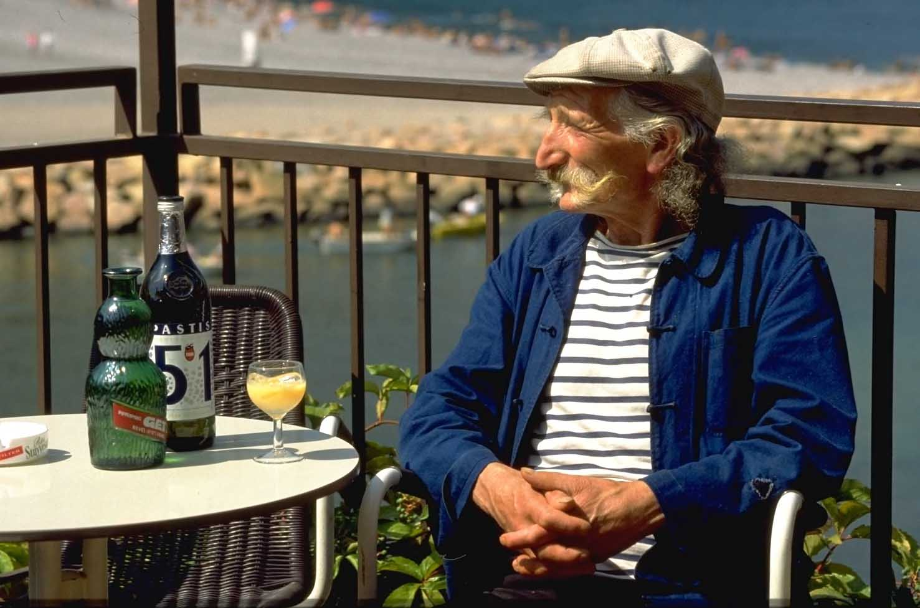
Decydujące znaczenie ma ukazywanie zdolności słowa Bożego do dialogu o problemach, którym człowiek musi stawiać czoło w życiu codziennym (VD 23).

Slide 37
Przemawiający Bóg uczy nas, jak możemy z Nim rozmawiać.
Szczególnie Księga Psalmów podsuwa nam słowa, którymi możemy się do Niego zwracać.
W Psalmach wyrażona jest cała gama uczuć, jakich człowiek może doświadczyć w swoim życiu i które mądrze przedstawia Bogu; znajdują tu swój wyraz radość i ból, udręka i nadzieja, lęk i obawy.

Slide 38
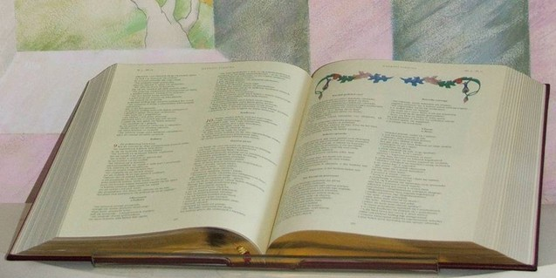
Kiedy czynimy swoimi słowa zapisane w Piśmie Świętym – czy to są Psalmy, czy inne teksty - również to słowo, które jako ludzie kierujemy do Boga, staje się słowem Bożym.
Na takim właśnie „mówieniu do Boga” Jego słowami opiera się etap oratio w modlitwie lectio divina.

Slide 39
Grzech jako niesłuchanie Słowa
Bardzo często, zarówno w Starym, jak i w Nowym Testamencie, spotykamy opis grzechu jako niesłuchanie słowa, jako zerwanie Przymierza, a więc jako zamknięcie się na Boga, zapraszającego do komunii z Nim.
Pismo święte pokazuje nam, że grzech człowieka jest zasadniczo nieposłuszeństwem i «niesłuchaniem».

Slide 40
Maryja jako wzór wierności Słowu
Nie można myśleć o wcieleniu Słowa w oderwaniu od wolności tej młodej kobiety, która przez swoje przyzwolenie przyczynia się w sposób decydujący do tego, by Odwieczny wszedł w czas. Jest Ona figurą Kościoła wsłuchującego się w Słowo Boże.
(VD 27)

Slide 41
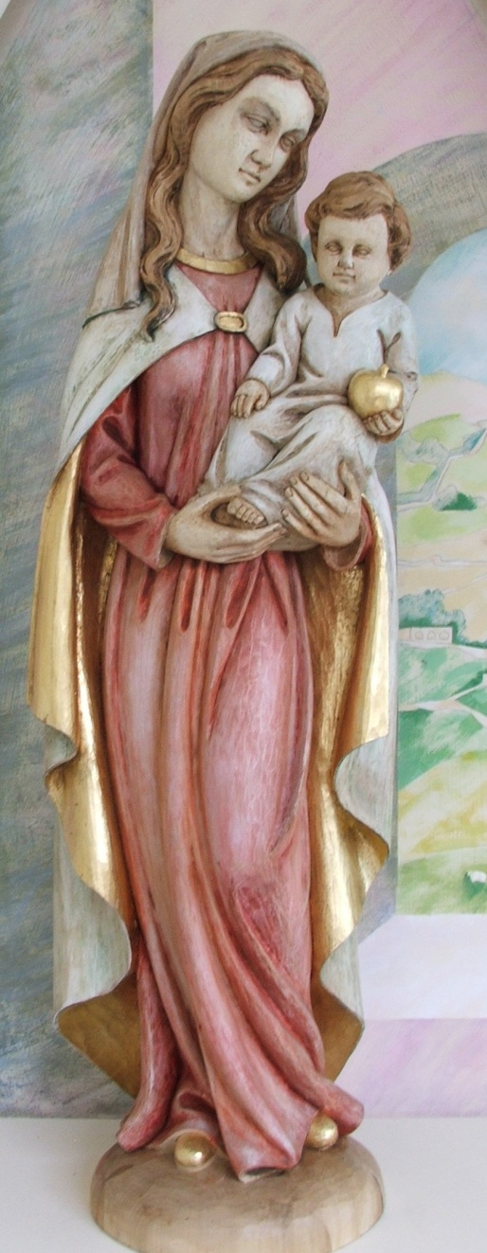
Św. Ambroży:
Każdy wierzący chrześcijanin
w pewnym sensie poczyna
i rodzi w sobie słowo Boże:
jest jedna Matka Chrystusa
według ciała,
natomiast według wiary
Chrystus jest owocem wszystkich.

Slide 42
Tłumaczenie Pisma w Kościele
Św. Bonawentura:
Z poznania Jezusa Chrystusa biorą początek, jak ze źródła, pewność i pojmowanie całego Pisma świętego. Jest rzeczą niemożliwą, aby ktoś mógł je zgłębiać, by je poznać, jeśli najpierw nie ma wiary w Chrystusa, będącej lampą, bramą i fundamentem całego Pisma świętego.

Slide 43
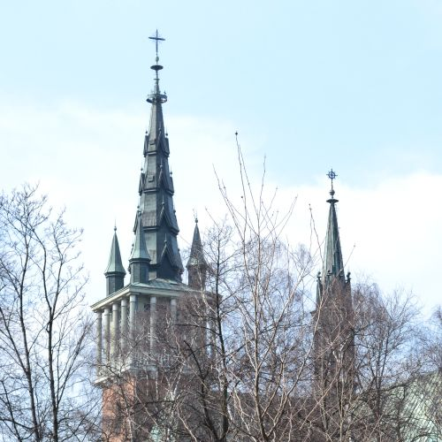
Wiara Kościoła jest kluczem umożliwiającym dostęp do świętego tekstu.

Slide 44
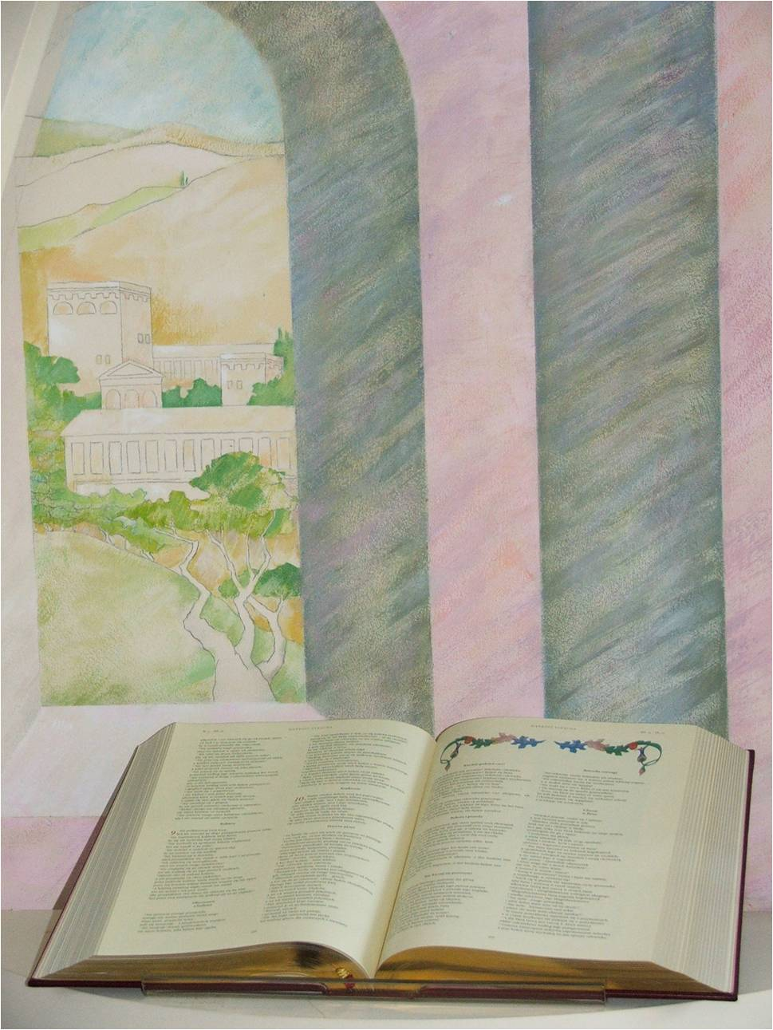
To właśnie wiara Kościoła uznaje Biblię za słowo Boże.
Św. Hieronim:
nie możemy nigdy sami
czytać Pisma świętego.
Spotykamy zbyt wiele
zamkniętych drzwi
i łatwo błądzimy.

Slide 45
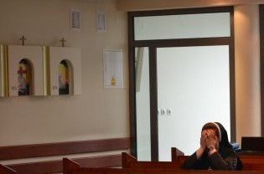
Księga jest właśnie głosem pielgrzymującego ludu Bożego, i tylko w wierze tego ludu jesteśmy, jeśli tak można powiedzieć, odpowiednio « nastrojeni », by zrozumieć Pismo święte.
Św. Grzegorz Wielki:
Słowa Boże
wzrastają z tym,
kto je czyta.

Slide 46
Sens dosłowny i sens duchowy
Benedykt XVI podkreśla potrzebę sięgania po metody stosowane w tłumaczeniu Słowa Bożego prze Ojców Kościoła:
Teologia Ojców jeszcze dzisiaj ma wielką wartość, ponieważ w jej centrum znajduje się całościowe studium Pisma świętego.
Ojcowie są przede wszystkim komentatorami Pisma świętego.

Slide 47
Tradycja Ojców rozpoznawała istnienie wielu poziomów znaczenia ukrytego w tekście świętym:
Sens dosłowny:
ten, który jest oznaczany przez słowa Pisma świętego i odkrywany przez egzegezę opierającą się na zasadach poprawnej interpretacji.

Slide 48
Sens duchowy
Sens wyrażany przez teksty biblijne, odczytywane pod natchnieniem Ducha Świętego w kontekście tajemnicy paschalnej Chrystusa i nowego życia, któremu ta tajemnica daje początek.
Ojcowie Kościoła nie zawsze precyzyjnie odróżniali te sensy, choć byli zawsze świadomi głębi tekstu natchnionego.

Slide 49
Cztery poziomy tekstu
sens dosłowny – wydarzenia
alegoria – prowadzi do wiary
sens moralny – co mamy czynić
anagogia – dokąd mamy dążyć
Littera gesta docet,
quid credas allegoria,
moralis quid agas,
quo tendas anagogia.

Slide 50
W modlitewnej lekturze Pisma Świętego zasadnicze znaczenie ma uchwycenie przejścia od litery do ducha:
Słowo Boże nie jest nigdy po prostu obecne w samej literackiej warstwie tekstu. Aby do niego dotrzeć, potrzebne jest wzniesienie się wyżej i proces zrozumienia kierowany przez wewnętrzną dynamikę całego zbioru tekstów, a zatem musi to być proces żywy (VD 38).

Slide 51
To wznoszenie się nie może dotyczyć poszczególnego fragmentu literackiego, lecz musi odbywać się w odniesieniu do całości Pisma. Jedno jest bowiem Słowo, ku któremu mamy się wznosić.
Ryszard od św. Wiktora:
Całe Pismo święte jest jedną księgą,
a tą jedną księgą jest Chrystus,
ponieważ całe Pismo święte mówi o Chrystusie i wypełnia się w Chrystusie.

Slide 52
Święci i interpretacja Pisma
Najgłębsza interpretacja Pisma pochodzi od tych, którzy pozwolili się kształtować słowu Bożemu przez słuchanie go, czytanie i wytrwałe rozważanie.
Pomocą w zbliżaniu się do Słowa jest więc również przykład założycieli i założycielek rodzin zakonnych oraz tych osób, które żyjąc w tych rodzinach, doszły do świętości.

Slide 53
Świętość związana ze słowem Bożym wpisuje się zatem w tradycję prorocką, w której słowo Boże posługuje się życiem proroka. (VD 48) Ten sam Duch Święty, który natchnął świętych autorów, pobudza świętych, by oddali życie dla Ewangelii. Koniec części 1

